Slide 1
Коллекции, строки, файлы
Разработка кода информационных систем. Лекция №5

Slide 2
Списки

Slide 3
Списки

Slide 4
Списки

Slide 5
Словари

Slide 6
Сравнение строк и массивов

Slide 7
class Program
{
static void Main()
{
string s = "abc";
s = "xyz";
s += "123";
}
}
Main
s:
string
abc
string
xyz
string
xyz123

Slide 8
public class Program
{
static void Update(string s)
{
s = "abc";
}
static void Main()
{
string s = "123";
Update(s);
}
}
Main
s:
Update
s:
string
123
string
abc

Slide 9
StringBuilder

Slide 10
StringBuilder

Slide 11
StringBuilder

Slide 12
Специальные символы

Slide 13
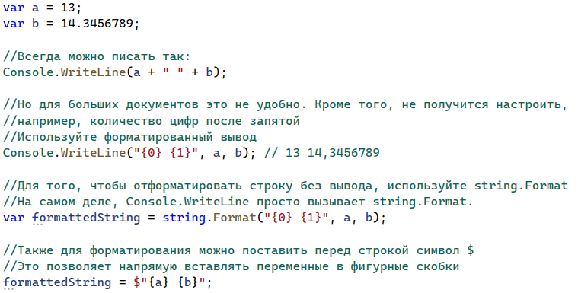
Форматированный вывод

Slide 14
Форматированный вывод

Slide 15
Форматированный вывод

Slide 16
Файлы и каталоги

Slide 17
Кодировки
Что нужно знать каждому разработчику о кодировках и наборах символов для работы с текстом
Таблица всех символов Unicode

